Slide 1
Fiş Girişi KDV Ayırma İşlemi

Slide 2
PEŞİN MAL ALIŞI ÖRNEĞİ:
17.10.20.. tarihinde B firmasından (% 18 KDV hariç) 5.000 TL’ye kanepe
peşin olarak satın alınmıştır.
a) Fatura tipi nedir?
b) Fiş Tipi nedir?
c) KDV Ayırma yöntemine fiş girişini gerçekleştiriniz

Slide 3
Fiş Girişi KDV Ayırma İşlemi
Fatura Türü: Kapalı Alış Faturası
Fiş Tipi: Tediye Fişi
Yapılacak İşlemler:
Kullanılacak hesaplar Hesap Planı Listesi’nden eklenir.
Cari Hesap Tanımlama (Hesap Eşleştirme) gerçekleştirilir.
Fiş girişi yapılır.

Slide 4
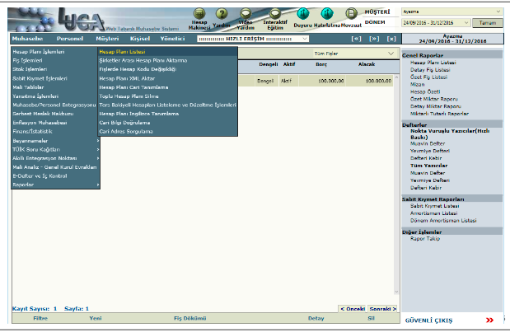
Hesap Planı Listesine girilir.

Slide 5
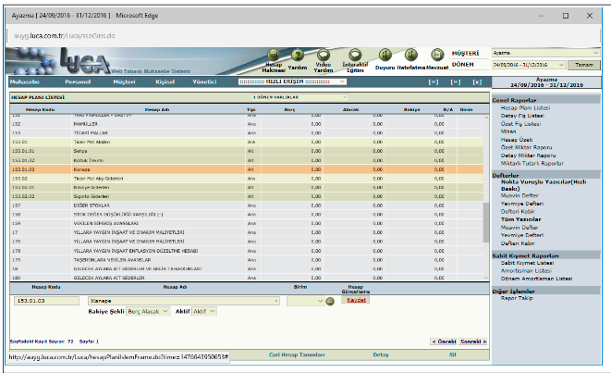

Slide 6
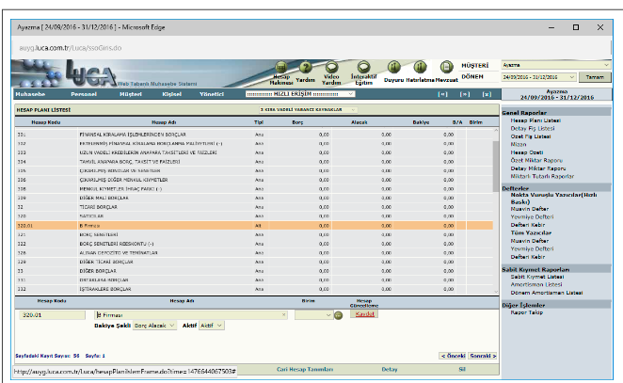

Slide 7
Hesap Planı Cari Tanımlama yani hesapları eşleştirme işlemi yapılır.
Eşleştirme işlemi 153.01.03 Kanepe kodlu hesap üzerinden yapılır.
153.01.03 Kanepe hesaba 191.01.18 % 18 İndirilecek KDV hesabı ve 320.01 B firması hesabı bağlanır.
Bu işlem için izlenen yol;
Muhasebe –Hesap Planı İşlemleri –Hesap Planı Cari Tanımlama
1’le başlayan hesap grupları seçilir. 153.01.03 Kanepe üzerine çift tıklanır. Açılan kutuda;•KDV Hesap Kodu: 191.01.18Cari Hesap Kodu: 320.01 ve KDV Oran: 18 seçilir.
Kaydet –Tamam, kutu kapatılır. Sırada Fiş Girişi işlemleri var.

Slide 8
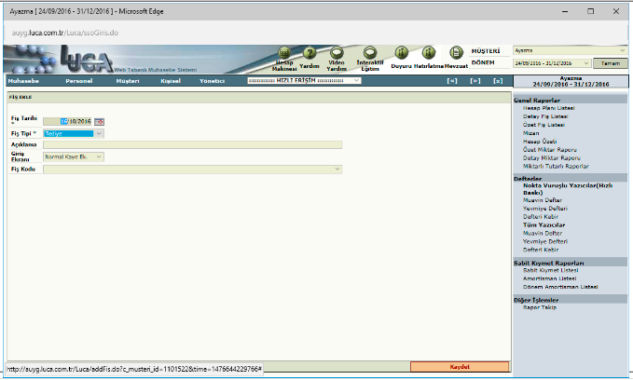
Fiş tipi seçilerek, kaydet butonuna tıklanır.

Slide 9
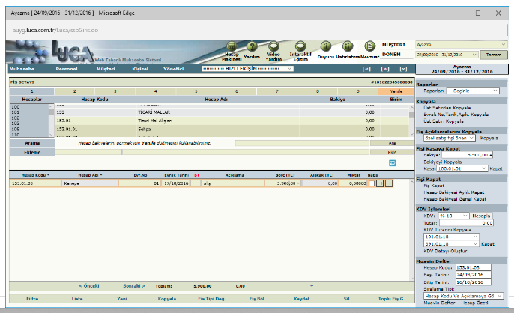
Yenile sekmesi tıklanır.

Slide 10
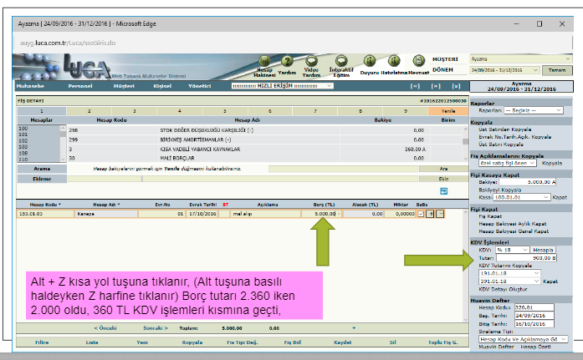
Öncelikle miktar yazılır daha sonra KDV işlemleri yapılır.

Slide 11
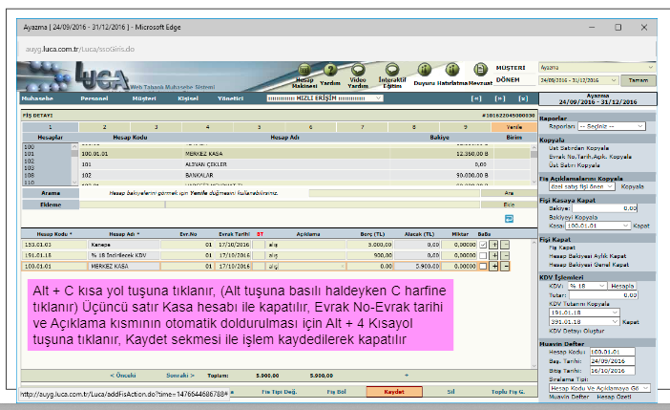
Kaydet ve yenile butonuna basarak bir sonraki işleme başlanır.

